Slide 1

Patrones de diseños Cooperativa de ahorros
Elaborado por: Brandon Steven Santeliz Vargas
Bryan josé luna escoto
Derian Ricardo córdoba Pérez
Jonathan enrique mendoza herrera

Slide 2
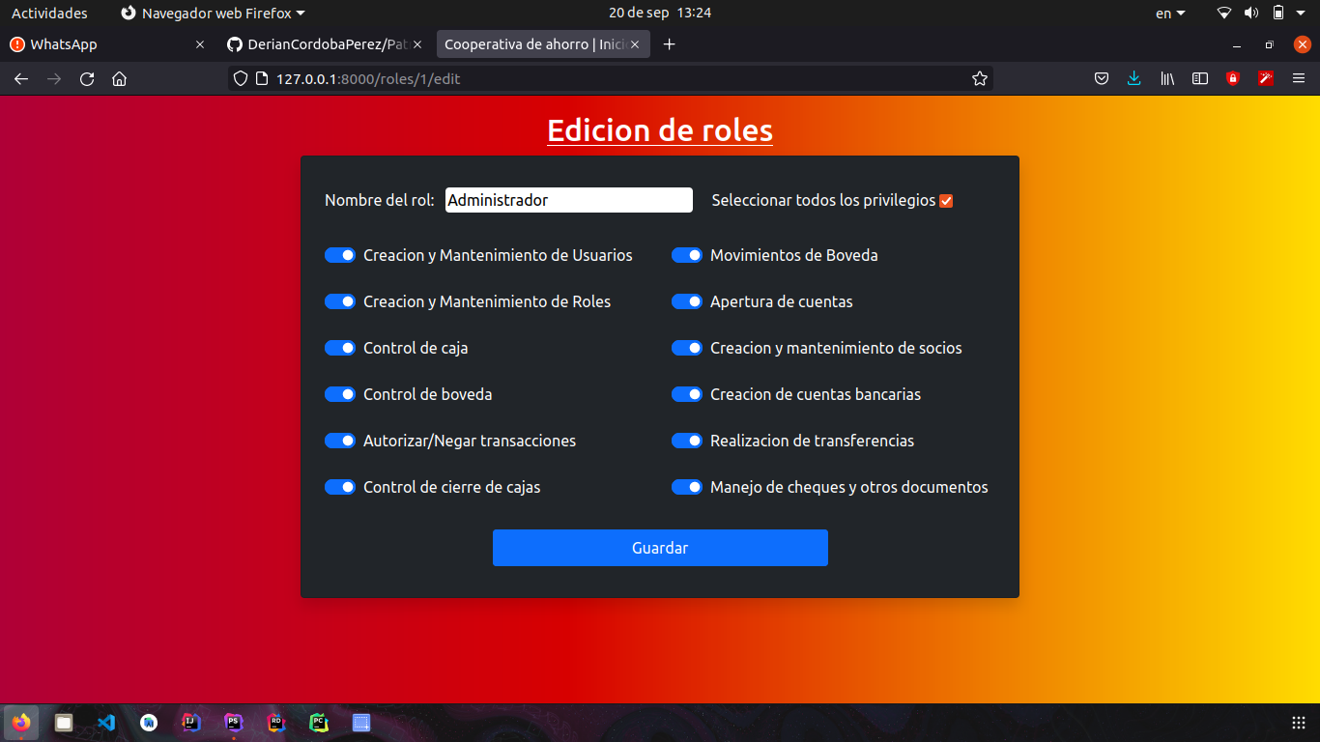
Creación de roles

Slide 3
Edición de roles

Slide 4


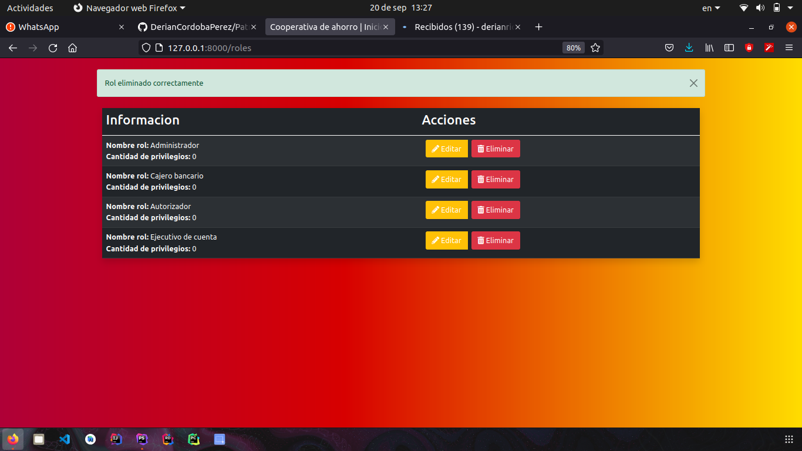
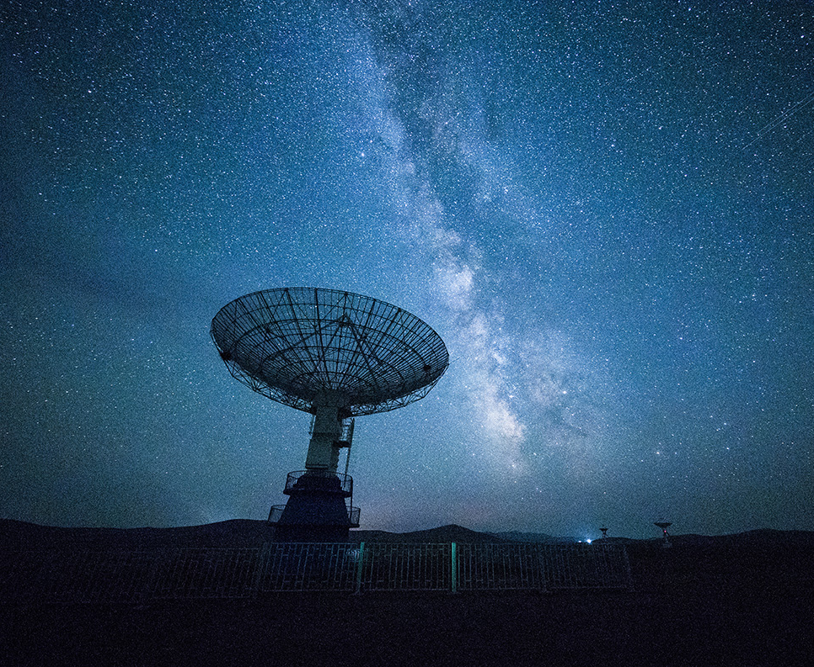
Listado de roles

Slide 5
Creación de usuarios

Slide 6
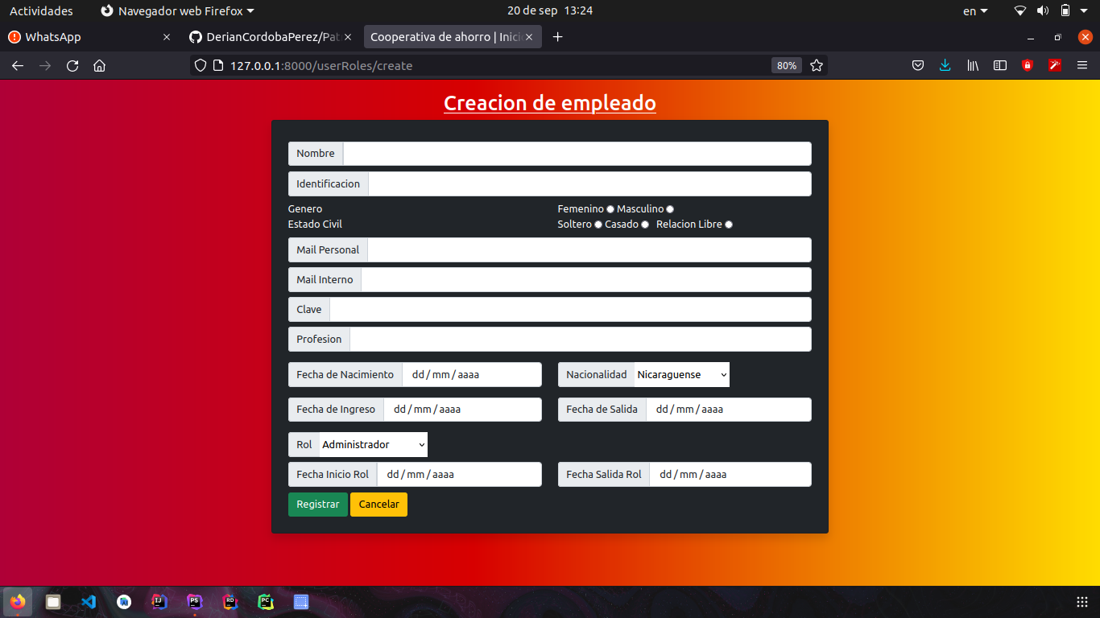
Edición de usuarios

Slide 7
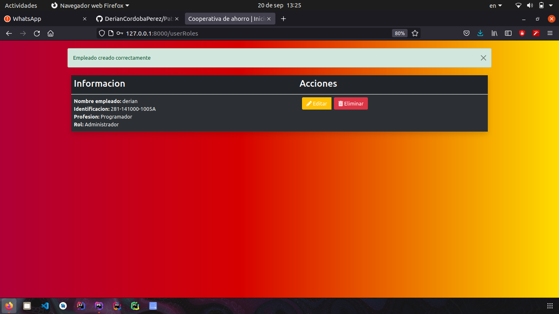
Lista de usuarios

Slide 8

Gracias

